Slide 1
Számítógépes Hálózatok
8. Előadás: Hálózati réteg II.
Based on slides from Zoltán Ács ELTE and D. Choffnes Northeastern U., Philippa Gill from StonyBrook University , Revised Spring 2016 by S. Laki

Slide 2
Hálózati réteg
Feladatok:
Csomagok végpontok közötti leszállítása, akár több közbenső állomáson keresztül
Kihívások:
Címek ábrázolása
Útvonal meghatározás
Skálázhatóság
Konvergencia
Alkalmazási
Megjelenítési
Ülés
Szállítói
Hálózati
Adatkapcsolati
Fizikai

Slide 3
Forgalomirányítási tábla példa
Network Destination | Netmask | Gateway | Interface | Metric
0.0.0.0 | 0.0.0.0 | 192.168.0.1 | 192.168.0.100 | 10
127.0.0.0 | 255.0.0.0 | 127.0.0.1 | 127.0.0.1 | 1
192.168.0.0 | 255.255.255.0 | 192.168.0.100 | 192.168.0.100 | 10
192.168.0.100 | 255.255.255.255 | 127.0.0.1 | 127.0.0.1 | 10
192.168.0.255 | 255.255.255.255 | 192.168.0.100 | 192.168.0.100 | 10
Notes:
GATEWAY - Két különálló hálózat vagy hálózati szegmens közötti átjárást lehetővé tevő eszköz.

Slide 4
NAT – Network Address Translation Címfordítás
Gyors javítás az IP címek elfogyásának problémájára. (hálózati címfordítás)
Alapelvek
Az internet forgalomhoz minden cégnek egy vagy legalábbis kevés IP-címet adnak. A vállalaton belül minden számítógéphez egyedi IP-címet használnak a belső forgalomirányításra.
A vállalaton kívüli csomagokban a címfordítást végzünk.
3 IP-címtartományt használunk:
10.0.0.0/8, azaz 16 777 216 lehetséges hoszt;
172.16.0.0/12, azaz 1 084 576 lehetséges hoszt;
192.168.0.0/16, azaz 65 536 lehetséges hoszt;
NAT box végzi a címfordítást

Slide 5
NAT
Hogyan fogadja a választ?
A port mezők használata, ami mind a TCP, mind az UDP fejlécben van
Kimenő csomagnál egy mutatót tárolunk le, amit beírunk a forrás port mezőbe. 65536 bejegyzésből álló fordítási táblázatot kell a NAT box-nak kezelni.
A fordítási táblázatban benne van az eredeti IP és forrás port.
Ellenérvek: sérti az IP architekturális modelljét, összeköttetés alapú hálózatot képez, rétegmodell alapelveit sérti, kötöttség a TCP és UDP fejléchez, szöveg törzsében is lehet az IP, szűkös port tartomány
1
NAT
box
2
10.0.0.1
192.60.42.12
3
4
5
6
7
8

Slide 6


IP Fragmentation – IP Fragmentáció (darabolás)
MTU = 4000
MTU = 2000
MTU = 1500
Datagram
Dgram1
Dgram2
1
2
3
4
Probléma: minden hálózatnak megvan a maga MTU-ja
MTU: Maximum Transmission Unit – lényegében a maximális használható csomag méret egy hálózatban
DARPA/Internet alapelv: hálózatok heterogének lehetnek
A minimális MTU nem ismert egy adott útvonalhoz
IP esetén: fragmentáció
Vágjuk szét az IP csomagot, amikor az MTU csökken
Állítsuk helyre a darabokból a csomagot a fogadó állomásnál

Slide 7
IP fejléc: 2. szó
Identifier (azonosító):
egyedi azonosító minden IP datagramhoz (csomaghoz)
Flags (jelölő bitek):
M flag, értéke 0, ha ez az utolsó darab/fragment, különben 1
Offset (eltolás):
A darab/fragment első bájtjának pozíciója
0
4
8
12
16
19
24
31
Version
HLen
TOS
Datagram Length
Identifier
Flags
Offset
TTL
Protocol
Checksum
Source IP Address
Destination IP Address
Options (if any, usually not)
Data

Slide 8
Példa
MTU = 4000
MTU = 2000
MTU = 1500
Hossz = 2000, M = 1
Offset = 0
IP
Data
Hossz = 3820, M = 0
20
1980
IP Hdr
Data
3800
1980
+ 1820
= 3800
20
Hossz = 1840, M = 0
Offset = 1980
IP
Data
20
1820

Slide 9
Példa
MTU = 2000
MTU = 1500
Hossz = 2000, M = 1
Offset = 0
Hossz = 1500, M = 1
Offset = 0
IP
Data
IP
Data
Hossz = 1500, M = 1
Offset = 1980
20
1980
20
1480
IP
Data
Hossz = 520, M = 1
Offset = 1480
1480
+ 500
= 1980
20
1480
Hossz = 1840, M = 0
Offset = 1980
IP
Data
Hossz = 360, M = 0
Offset = 3460
IP
Data
20
500
IP
Data
20
1820
20
340

Slide 10
IP csomag helyreállítása
Hossz = 1500, M = 1, Offset = 0
A végponton történik
M = 0, akkor ebből a darabból tudjuk a teljes adatmennyiséget
Hossz – IPHDR_hossz + Offset
360 – 20 + 3460 = 3800
Kihívások:
Nem sorrendben beérkező darabok
Duplikátumok
Hiányzó darabok
Memória kezelés szempontjából egy rémálom…
IP
Data
20
1480
Hossz = 520, M = 1, Offset = 1480
IP
Data
20
500
Hossz = 1500, M = 1, Offset = 1980
IP
Data
20
1480
Hossz = 360, M = 0, Offset = 3460
IP
Data
20
340

Slide 11
Fragmentáció
Az Internet esetén
Elosztott és heterogén
Minden hálózat maga választ MTU-t
Kapcsolat nélküli datagram/csomag alapú protokoll
Minden darab tartalmazza a továbbításhoz szükséges összes információt
A darabok függetlenül kerülnek leszállításra, akár különböző útvonalon keresztül
Legjobb szándék elve szerint (best effort)
A router-ek és a fogadó is eldobhat darabokat
Nem követelmény a küldő értesítése a „hibáról”
A legtöbb feladat a végpontra hárul
Csomag helyreállítása a darabokból

Slide 12
Fregmantáció a valóságban
A fragmentáció költséges
Memória és CPU költés a csomag visszaállításához
Ha lehetséges, el kell kerülni
MTU felderítő protokoll
Csomagküldés a “don’t fragment” flag bittel
Folyamatosan csökkentjük a csomag méretét, amíg egy meg nem érkezik
Lehetséges “can’t fragment” hiba egy routertől, ami közvetlenül tartalmazza az adott hálózatban használt MTU-t
Darabok kezelését végző router
Gyors, specializált hardver megoldás
Dedikált erőforrás a darabok kezeléséhez

Slide 13
IPv6

Slide 14
Fogyó IPv4 címek
Probléma: az IPv4 címtartomány túl kicsi
2³² = 4,294,967,296 lehetséges cím
Ez kevesebb mint egy emberenként
A világ egy részén már nincs kiosztható IP blokk
IANA az utolsó /8 blokkot 2011-ben osztotta ki
Régió | Regional Internet Registry (RIR) | Utolsó IP blokk kiosztása
Asia/Pacific | APNIC | April 19, 2011
Europe/Middle East | RIPE | September 14, 2012
North America | ARIN | 13 Jan 2015 (Projected)
South America | LACNIC | 13 Jan 2015 (Projected)
Africa | AFRINIC | 17 Jan 2022(Projected)

Slide 15
IPv6
IPv6, 1998(!)-ban mutatták be
128 bites címek
4.8 * 10²⁸ cím/ember
Cím formátum
16 bites értékek 8 csoportba sorolva (‘:’-tal elválasztva)
Minden csoport elején szereplő nulla sorozatok elhagyhatók
Csupa nulla csoportok elhagyhatók , ekkor ‘::’
2001:0db8:0000:0000:0000:ff00:0042:8329
2001:db8:0:0:0:ff00:42:8329
2001:db8::ff00:42:8329

Slide 16
IPv6
Ki tudja a localhost IPv4 címét?
127.0.0.1
Mi ez az IPv6 esetén?
::1

Slide 17
IPv6 Fejléc
Az IPv4-nél látott kétszerese (320 bit vs. 160 bit)
0
4
8
12
16
19
24
31
Version
DSCP/ECN
Flow Label
Datagram Length
Next Header
Hop Limit
Version = 6
Ld. IPv4
Groups packets into flows, used for QoS
Source IP Address
Ld. IPv4
Ld. Protocol mező az IPv4-nél
Ld. TTL az IPv4-nél
Destination IP Address

Slide 18
Különbségek az IPv4-hez képest
Számos mező hiányzik az IPv6 fejlécből
Fejléc hossza – beépült a Next Header mezőbe
Checksum – nem igazán használták már korábban se…
Identifier, Flags, Offset
IPv6 routerek nem támogatják a fragmentációt
Az állomások MTU felderítést alkalmaznak
Az Internet felhasználás súlypontjainak megváltozása
Napjaink hálózatai sokkal homogénebbek, mint azt kezdetben gondolták
Azonban a routing költsége és bonyolultsága domináns

Slide 19
Teljesítmény növekmény
Nincsenek ellenőrizendő kontrollösszegek (checksum)
Nem szükséges a fragmentáció kezelése a routerekben
Egyszerű routing tábla szerkezet
A cím tér nagy
Nincs szükség CIDR-re (de aggregáció szükséges)
A szabványos alhálózat méret 2⁶⁴ cím
Egyszerű auto-konfiguráció
Neighbor Discovery Protocol

Slide 20
További IPv6 lehetőségek
Forrás Routing
Az állomás meghatározhatja azt az útvonalat, amelyen a csomagjait továbbítani szeretné
Mobil IP
Az állomások magukkal vihetik az IP címüket más hálózatokba
Forrás routing használata a csomagok irányításához
Privacy kiterjesztések
Véletlenszerűen generált állomás azonosítók
Megnehezíti egy IP egy adott állomáshoz való kapcsolását
Jumbograms
4Gb-es datagramok küldése

Slide 21
Bevezetési nehézségek
HTTP, FTP, SMTP, RTP, IMAP, …
TCP, UDP, ICMP
IPv4
Ethernet, 802.11x, DOCSIS, …
Fiber, Coax, Twisted Pair, Radio, …
IPv6 bevezetése a teljes Internet frissítését jelentené
Minden router, minden hoszt
ICMPv6, DHCPv6, DNSv6
2013: 0.94%-a a Google forgalmának volt IPv6 feletti
2015: ez 2.5%

Slide 22
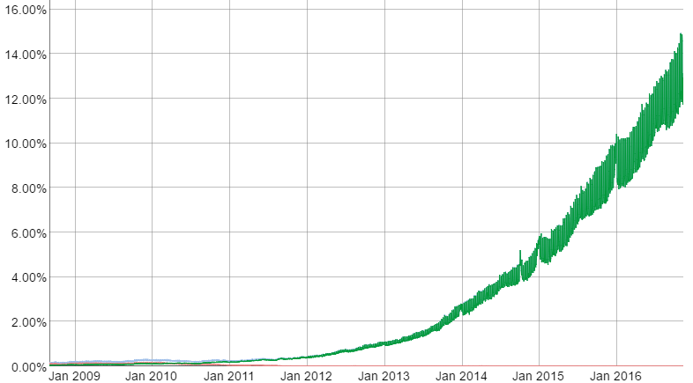
https://www.google.com/intl/en/ipv6/statistics.html
IPv6 Adoption

Slide 23
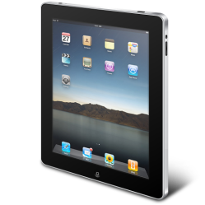
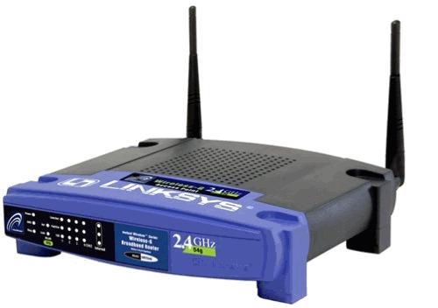
Átmenet IPv6-ra
Hogyan történhet az átmenet IPv4-ről IPv6-ra?
Napjainkban a legtöbb végpont a hálózat széleken támogatja az IPv6-ot
Windows/OSX/iOS/Android mind tartalmaz IPv6 támogatást
Az itteni vezetéknélküli access point-ok is valószínűleg IPv6 képesek
Az Internet magja a probléma
IPv4 mag nem routolja az IPv6 forgalmat
IPv6 képes
Csak IPv4 :(
IPv6 képes
IPv6 Csomagok
Otthoni hálózat
Mag
Internet
Üzleti hálózat

Slide 24
Átmeneti megoldások
Azaz hogyan routoljunk IPv6 forgalmaz IPv4 hálózat felett?
Megoldás
Használjunk tunneleket az IPv6 csomagok becsomagolására és IPv4 hálózaton való továbbítására
Számos különböző implementáció
6to4
IPv6 Rapid Deployment (6rd)
Teredo
…

Slide 25
Routing 2. felvonás

Slide 26
Újra: Internet forgalom irányítás
Az Internet egy két szintű hierarchiába van szervezve
Első szint – autonóm rendszerek (AS-ek)
AS – egy adminisztratív tartomány alatti hálózat
Pl.: ELTE, Comcast, AT&T, Verizon, Sprint, ...
AS-en belül ún. intra-domain routing protokollokat használunk
Distance Vector, pl.: Routing Information Protocol (RIP)
Link State, pl.: Open Shortest Path First (OSPF)
AS-ek között ún. inter-domain routing protokollokat
Border Gateway Routing (BGP)
Napjainkban: BGP-4

Slide 27

AS példa
AS-1
AS-3
Belső Routerek
AS-2
BGP Routerek

Slide 28
Miért van szükség AS-ekre?
A routing algoritmusok nem elég hatékonyak ahhoz, hogy a teljes Internet topológián működjenek
Különböző szervezetek más-más politika mentén akarnak forgalom irányítást (policy)
Lehetőség, hogy a szervezetek elrejtsék a belső hálózatuk szerkezetét
Lehetőség, hogy a szervezetek eldöntsék, hogy mely más szervezeteken keresztül forgalmazzanak
Egyszerűbb az útvonalak számítása
Nagyobb rugalmasság
Nagyobb autonómia/függetlenség

Slide 29
AS számok
Minden AS-t egy AS szám (ASN) azonosít
16 bites érték (a legújabb protokollok már 32 bites azonosítókat is támogatnak)
64512 – 65535 más célra foglalt
Jelenleg kb. 40000 AS szám létezik
AT&T: 5074, 6341, 7018, …
Sprint: 1239, 1240, 6211, 6242, …
ELTE: 2012
Google 15169, 36561 (formerly YT), + others
Facebook 32934
Észak-amerkiai AS-ek → ftp://ftp.arin.net/info/asn.txt

Slide 30
Inter-Domain Routing
A globális összeköttetéshez szükséges!!!
Azaz minden AS-nek ugyanazt a protokollt kell használnia
Szemben az intra-domain routing-gal
Milyen követelmények vannak?
Skálázódás
Rugalmas útvonal választás
Költség
Forgalom irányítás egy hiba kikerülésére
Milyen protokollt válasszunk?
link state vagy distance vector?
Válasz: A BGP egy path vector (útvonal vektor) protokoll

Slide 31
Border Gateway Protocol
Általános
AS-ek közötti (exterior gateway protocol).
Eltérő célok vannak forgalomirányítási szempontból, mint az AS-eken belüli protokollnál.
Politikai szempontok szerepet játszathatnak a forgalomirányítási döntésben.
Néhány példa forgalomirányítási korlátozásra
Ne legyen átmenő forgalom bizonyos AS-eken keresztül.
Csak akkor haladjunk át Albánián, ha nincs más út a célhoz.
Az IBM-nél kezdődő illetve végződő forgalom ne menjen át a Microsoft-on.
A politikai jellegű szabályokat kézzel konfigurálják a BGP-routeren.
A BGP router szempontjából a világ AS-ekből és a közöttük átmenő vonalakból áll.
Definíció
Két AS összekötött, ha van köztük a BGP-router-eiket összekötő vonal.

Slide 32
Border Gateway Protocol
Hálózatok csoportosítása az átmenő forgalom szempontjából
Csonka hálózatok, amelyeknek csak egyetlen összeköttetésük van a BGP gráffal.
Többszörösen bekötött hálózatok, amelyeket használhatna az átmenő forgalom, de ezek ezt megtagadják.
Tranzit hálózatok, amelyek némi megkötéssel, illetve általában fizetség ellenében, készek kezelni harmadik fél csomagjait.
Jellemzők
A BGP router-ek páronként TCP-összeköttetést létrehozva kommunikálnak egymással.
A BGP alapvetően távolságvektor protokoll, viszont a router nyomon követi a használt útvonalat, és az útvonalat mondja meg a szomszédjainak.
Notes:
Stub; multiconnected; transit
Biztonságosabb a tcp és elrejti az érintett hálózatok topológiáját

Slide 33
BGP egyszerűsített működése
Munkamenet létrehozása a TCP 179-es portján
AS-1
Aktív útvonalak kicserélése
BGP Munkamenet
AS-2
Folyamatos frissítések cseréje

Slide 34
Border Gateway Protocol
B
C
A
D
A F által a szomszédjaitól kapott D-re vonatkozó információ az alábbi:
B-től: „Én a BCD-t használom”
G-től: „Én a GCD-t használom”
I-től: „Én a IFGCD-t használom”
E-től: „Én a EFGCD-t használom”
G
F
H
E
I
J
Notes:
Pontozza az útvonalakat (végtelen értéket rendel a politikailag inkorrekt útvonalakhoz)
A pontozó nem a bgp része, hanem szabadon konfigurálható
Végtelenségig számolást az út ismeretével oldja fel.

Slide 35
BGP kapcsolatok
Provider
Peer 2 has no incentive to route 1→ 3
Peers do not pay each other
$
Customer
Provider
Customer
Peer 1
Peer 2
Peer 3
Customer pays provider
Customer

Slide 36
Tier-1 ISP Peering
Inteliquent
Centurylink
Verizon Business
AT&T
Level 3
Sprint
XO Communications

Slide 37
Tier-1 ISP Peering
Inteliquent
Centurylink
Verizon Business
AT&T
Azaz egy tier 1 hálózat üzemelteltése nem is olyan egyszerű…
Csak annyi dolgod van, hogy minden tier 1 hálózat üzemeltetőt rávegyél, hogy legyen a peer-ed!
(nem túl könnyű ☺)
Level 3
Sprint
XO Communications

Slide 38
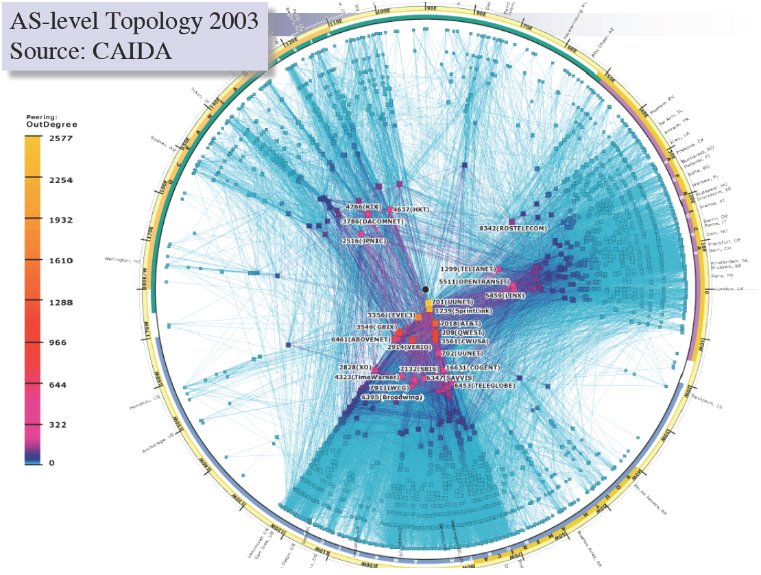

Slide 39
Útvonalvektor protokoll Path Vector Protocol
AS-útvonal: AS-ek sorozata melyeken áthalad az útvonal
Hasonló a távolságvektorhoz, de további információt is tartalmaz
Hurkok, körök detektálása és külnböző továbbítási politikák alkalmazása
Pl. válaszd a legolcsóbb/legrövidebb utat
Routing a leghosszabb prefix egyezés alapján
AS 4
120.10.0.0/16
AS 3
130.10.0.0/16
AS 5
AS 2
110.10.0.0/16
120.10.0.0/16: AS 2 → AS 3 → AS 4
130.10.0.0/16: AS 2 → AS 3
110.10.0.0/16: AS 2 → AS 5
AS 1

Slide 40

Útvonalvektor protokoll Path Vector Protocol
A távolságvektor protokoll kiterjesztése
Rugalmas továbbítási politikák
Megoldja a végtelenig számolás problémáját
Útvonalvektor: Célállomás, következő ugrás (nh), AS útvonal
Ötlet: a teljes útvonalat meghirdeti
Távolságvektor: távolság metrika küldése célállomásonként
Útvonalvektor: a teljes útvonal küldése célállomásonként
“d: path (2,1)”
“d: path (1)”
3
2
1
data traffic
data traffic
d

Slide 41
Rugalmas forgalomirányítás
Minden állomás hely/saját útválasztási politikát alkalmaz
Útvonal kiválasztás: Melyik útvonalat használjuk?
Útvonal export: Melyik útvonalat hirdessük meg?
Példák
A 2. állomás által preferált útvonal: “2, 3, 1” (nem a “2, 1”)
Az 1. állomás nem hagyja, hogy a 3. állomás értesüljön az “1, 2” útvonalról
2
3
1

Slide 42
BGP
A határ-routerek is beszélik az IGP-t
IGP
eBGP
eBGP
iBGP
iBGP

Slide 43
IGB – iBGP – eBGP
eBGP: Routing információk cseréje autonóm rendszerek között
IGP: útválasztás egy AS-en belül belső célállomáshoz
iBGP: útválasztás egy AS-en belül egy külső célállomáshoz
1. eBGP – A megismeri az útvonal a célhoz, ehhez eBGP-t használunk
2. iBGP – A-ban levő router megtanulja a célhoz vezető utat az iBGP segítségével (a köv. ugrás a határ router)
3. IGP – IGP segítségével eljuttatja a csomagot az A határrouteréig
Cél állomás
1. eBGP
AS A
AS B
3. IGP
2. iBGP

Slide 44
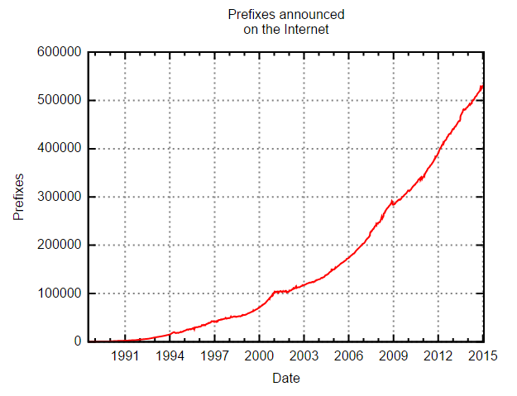
Forrás: wikipedia

Slide 45
További protokollok

Slide 46
Internet Control Message Protocol
Feladata
Váratlan események jelentése
Használat
Többféle ICMP-üzenetet definiáltak:
Elérhetetlen cél;
Időtúllépés;
Paraméter probléma;
Forráslefojtás;
Visszhang kérés;
Visszhang válasz;
...
Notes:
Példa DF bit (nem teljesíthető küldés), cél nem található
Számláló 0-ára ért (hurok/kis TTL)
Érvénytelen érték (hardver szoftverében a probléma??)
Túl forgalmazók lefojtása (olaj a tűzre)
ÁTIRÁNYÍTÁS Rosszul irányítás felfedezése (küldő hoszt értesítése)
(Iana org)

Slide 47
Internet Control Message Protocol
Elérhetetlen cél esetén a csomag kézbesítése sikertelen volt.
Esemény lehetséges oka: Egy nem darabolható csomag továbbításának útvonalán egy „kis csomagos hálózat” van.
Időtúllépés esetén az IP csomag élettartam mezője elérte a 0-át.
Esemény lehetséges oka: Torlódás miatt hurok alakult ki vagy a számláló értéke túl alacsony volt.
Paraméter probléma esetén a fejrészben érvénytelen mezőt észleltünk.
Esemény lehetséges oka: Egy az útvonalon szereplő router vagy a hoszt IP szoftverének hibáját jelezheti.
Notes:
Példa DF bit (nem teljesíthető küldés), cél nem található
Számláló 0-ára ért (hurok/kis TTL)
Érvénytelen érték (hardver szoftverében a probléma??)
Túl forgalmazók lefojtása (olaj a tűzre)
ÁTIRÁNYÍTÁS Rosszul irányítás felfedezése (küldő hoszt értesítése)
(Iana org)

Slide 48
Internet Control Message Protocol
Forráslefojtás esetén lefojtó csomagot küldünk.
Esemény hatása: A fogadó állomásnak a forgalmazását lassítania kellett.
Visszhang kérés esetén egy hálózati állomás jelenlétét lehet ellenőrizni.
Esemény hatása: A fogadónak vissza kell küldeni egy visszhang választ.
Átirányítás esetén a csomag rosszul irányítottságát jelzik.
Esemény kiváltó oka: Router észleli, hogy a csomag nem az optimális útvonall.
Notes:
FORRÁS LEFOJTÁS olaj a tűzre, manapság a szállítói rétegben oldják meg a torlódás védelmet.

Slide 49
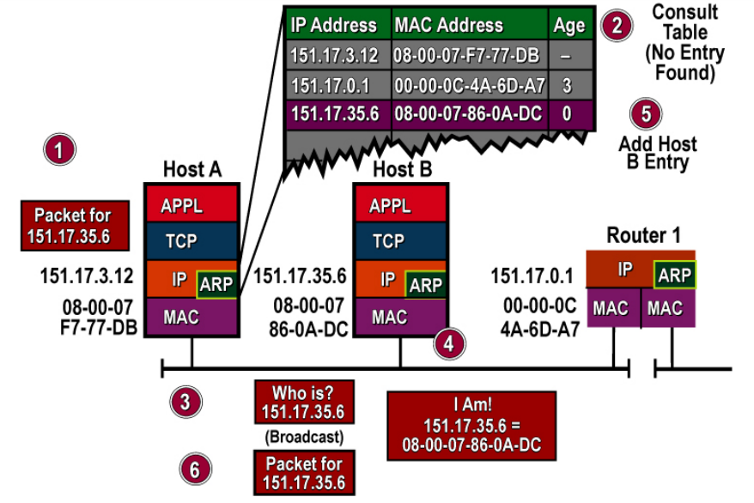
Address Resolution Protocol
IP₁
IP₂
IP₃
1
2
3
E₇
E₁
E₂
E₃
IP₇
R1
IP₈
F3
WAN
F2
F1
IP₉
R2
E₄
E₅
E₆
IP₁₀
E₈
4
5
6
IP₄
IP₅
IP₆
Notes:
Egy vagy több ip cím/hoszt (LAN címek, pl. ethernet 48-bites azonosító)
EGYSZERŰ, alternatíva táblázat karbantartása
R1 router (felkonf proxy ARP)

Slide 50
Address Resolution Protocol
Feladata
Az IP cím megfeleltetése egy fizikai címnek.
Hozzárendelés
Adatszóró csomag kiküldése az Ethernetre „Ki-é a 192.60.34.12-es IP-cím?” kérdéssel az alhálózaton, és mindenegyes hoszt ellenőrzi, hogy övé-e a kérdéses IP-cím. Ha egyezik az IP a hoszt saját IP-jével, akkor a saját Ethernet címével válaszol. Erre szolgál az ARP.
Opcionális javítási lehetőségek:
a fizikai cím IP hozzárendelések tárolása (cache használata);
Leképezések megváltoztathatósága (időhatály bevezetése);
Mi történik távoli hálózaton lévő hoszt esetén?
A router is válaszoljon az ARP-re a hoszt alhálózatán. (proxy ARP)
Alapértelmezett Ethernet-cím használata az összes távoli forgalomhoz
Notes:
Egy vagy több ip cím/hoszt (LAN címek, pl. ethernet 48-bites azonosító)
EGYSZERŰ, alternatíva táblázat karbantartása
R1 router (felkonf proxy ARP)

Slide 51
Reverse Address Resolution Protocol
Új állomás
DHCP
közvetítő
DHCP felfedezés
csomag
Más hálózatok
router
Egyes küldéses csomag
DHCP szerver
Notes:
RARP ADATSZÓRÁS (router-ek nem továbbítják)
Szerver kikerülésére BOOTP használata, adminisztrátor tartja karban (másik lehetőség az RARP helyettesítésére, adatszórás nem kerül továbbításra, routerek ezt továbbítják)
egyéb infók is: alapértelmezett router, alhálózati maszk, stb.
PROBLÉMA manuálisan kell az IP-Ethernet cím hozzárendeléseket nyilvántartani (új állomás addig nem használhatja, amíg manuálisan nem kap egy címet a BOOTP
táblázatában)
Hozzárendelés időtartama ??? (lízingelésnek, lízing lejárta előtt új címet kell kérni)

Slide 52
Reverse Address Resolution Protocol
Feladata
A fizikai cím megfeleltetése egy IP címnek
Hozzárendelés
Az újonnan indított állomás adatszórással csomagot küld ki az Ethernetre „A 48-bites Ethernet-címem 14.04.05.18.01.25. Tudja valaki az IP címemet?” kérdéssel az alhálózaton. Az RARP-szerver pedig válaszol a megfelelő IP címmel, mikor meglátja a kérést
Opcionális javítási lehetőségek:
BOOTP protokoll használata. UDP csomagok használata. Manuálisan kell a hozzárendelési táblázatot karbantartani. (statikus címkiosztás)
DHCP protokoll használata. Itt is külön kiszolgáló osztja ki a címeket a kérések alapján. A kiszolgáló és a kérő állomások nem kell hogy ugyanazon a LAN-on legyenek, ezért LAN-onként kell egy DHCP relay agent. (statikus és dinamikus címkiosztás)
Notes:
RARP ADATSZÓRÁS (router-ek nem továbbítják)
Szerver kikerülésére BOOTP használata, adminisztrátor tartja karban (másik lehetőség az RARP helyettesítésére, adatszórás nem kerül továbbításra, routerek ezt továbbítják)
egyéb infók is: alapértelmezett router, alhálózati maszk, stb.
PROBLÉMA manuálisan kell az IP-Ethernet cím hozzárendeléseket nyilvántartani (új állomás addig nem használhatja, amíg manuálisan nem kap egy címet a BOOTP
táblázatában)
Hozzárendelés időtartama ??? (lízingelésnek, lízing lejárta előtt új címet kell kérni)

Slide 53
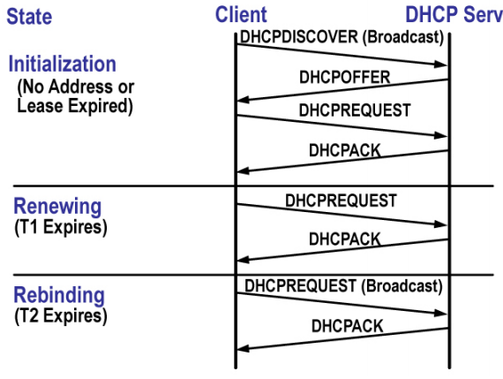
DHCP: DYNAMIC HOST CONFIGURATION PROTOCOL

Slide 54
DHCP
Lényegében ez már az Alkalmazási réteg
de logikailag ide tartozik
Segítségével a hosztok automatikusan juthatnak hozzá a kommunikációjukhoz szükséges hálózati azonosítókhoz:
IP cím, hálózati maszk, alapértelmezett átjáró, stb.
Eredetileg az RFC 1531 a BOOTP kiterjesztéseként definiálta. Újabb RFC-k: 1541, 2131 (aktuális)

Slide 55
DHCP lehetőségei
IP címek osztása MAC cím alapján DHCP szerverrel
Szükség esetén (a DHCP szerveren előre beállított módon) egyes kliensek számára azok MAC címéhez fix IP cím rendelhető
IP címek osztása dinamikusan
A DHCP szerveren beállított tartományból „érkezési sorrendben” kapják a kliensek az IP címeket
Elegendő annyi IP cím, ahány gép egyidejűleg működik
Az IP címeken kívül további szükséges hálózati paraméterek is kioszthatók
Hálózati maszk
Alapértelmezett átjáró
Névkiszolgáló
Domain név
Hálózati rendszerbetöltéshez szerver és fájlnév

Slide 56
DHCP – Címek bérlése
A DHCP szerver a klienseknek az IP-címeket bizonyos bérleti időtartamra (lease time) adja „bérbe”
Az időtartam hosszánál a szerver figyelembe veszi a kliens esetleges ilyen irányú kérését
Az időtartam hosszát a szerver beállításai korlátozzák
A bérleti időtartam lejárta előtt a bérlet meghosszabbítható
Az IP-cím explicit módon vissza is adható

Slide 57
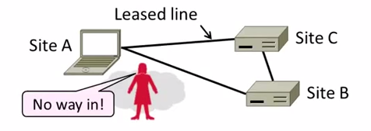
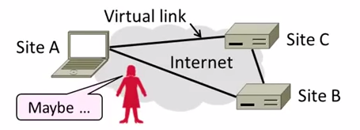
Virtuális magánhálózatok alapok
Fő jellemzői
Mint közeli hálózat fut az interneten keresztül.
IPSEC-et használ az üzenetek titkosítására.
Azaz informálisan megfogalmazva fizikailag távol lévő hosztok egy közös logikai egységet alkotnak.
Például távollévő telephelyek rendszerei.
Alapelv
Bérelt vonalak helyett használjuk a publikusan hozzáférhető Internet-et.
Így az Internettől logikailag elkülöníthető hálózatot kapunk. Ezek a virtuális magánhálózatok avagy VPN-ek.
A célok közé kell felvenni a külső támadó kizárását.

Slide 58
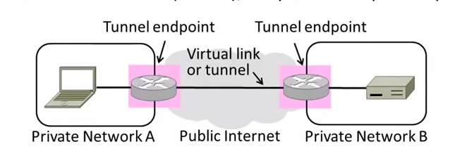
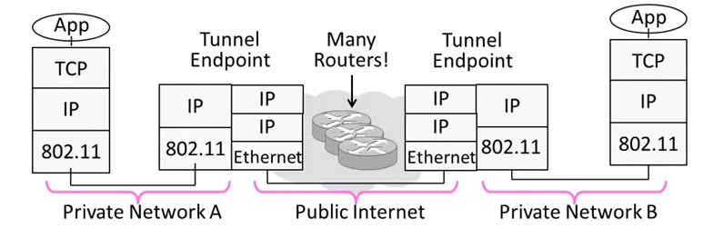
Virtuális magánhálózatok alapok
A virtuális linkeket alagutak képzésével valósítjuk meg.
Alagútak
Egy magánhálózaton belül a hosztok egymásnak normál módon küldhetnek üzenetet.
Virtuális linken a végpontok beágyazzák a csomagokat.
IP az IP-be mechanizmus.
Az alagutak képzése önmagában kevés a védelemhez. Mik a hiányosságok?
Bizalmasság, authentikáció
Egy támadó olvashat, küldhet üzeneteket.
Válasz: Kriptográfia használata.

Slide 59
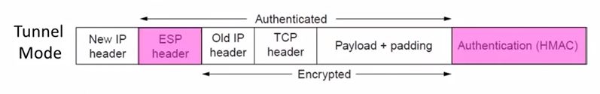
Virtuális magánhálózatok alapok
IPSEC
Hosszú távú célja az IP réteg biztonságossá tétele. (bizalmasság, autentikáció)
Műveletei:
Hoszt párok kommunikációjához kulcsokat állít be.
A kommunikáció kapcsolatorientáltabbá tétele.
Fejlécek és láblécek hozzáadása az IP csomagok védelme érdekében.
Több módot is támogat, amelyek közül az egyik az alagút mód.

